Slide 1
Installation package R en local

Slide 2
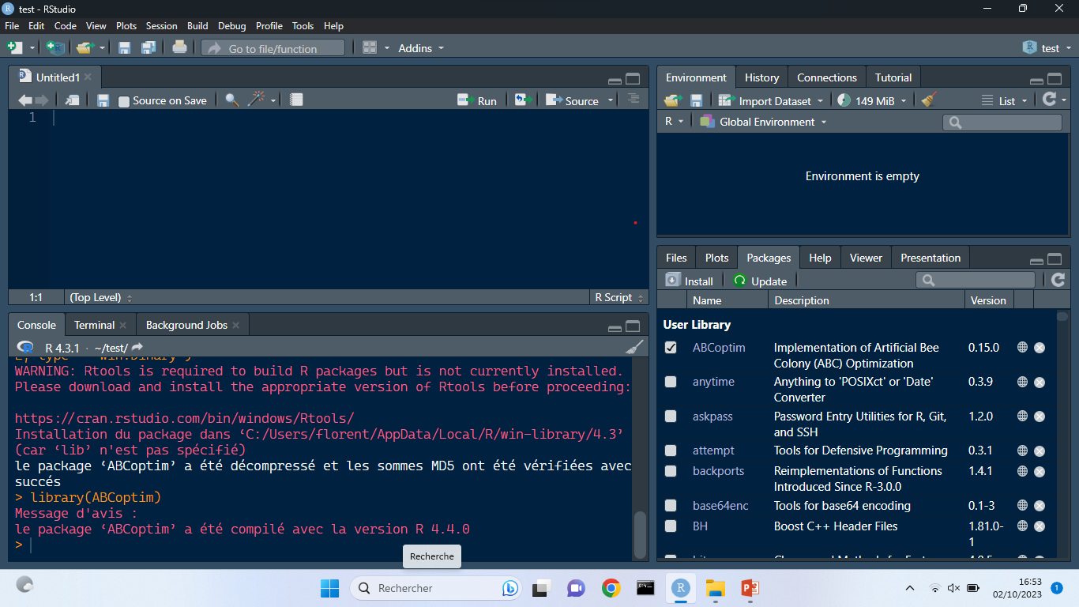

Slide 3
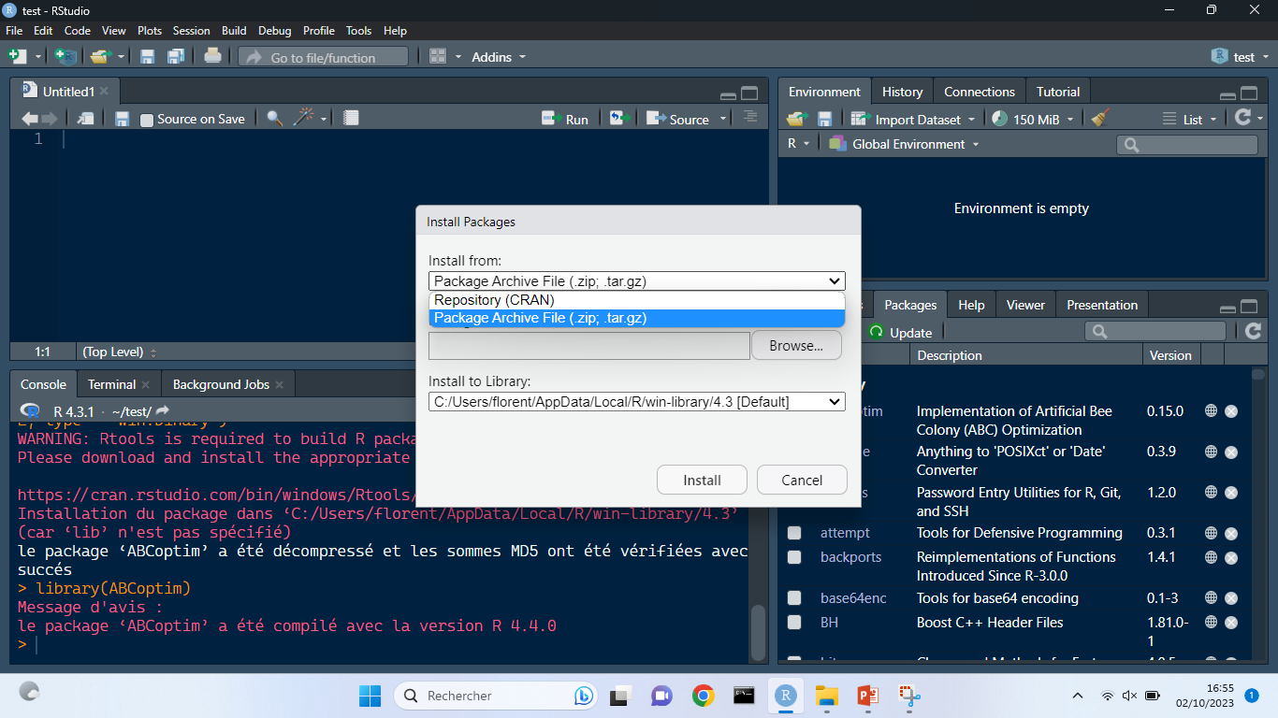

Slide 4
